Slide 1


Slide 2
JSON
JavaScript Object Notation

Slide 3
JSON
Formato para el intercambio de datos
Más lindo que XML
Se trabaja con {} y :
Onda CSS <3
Tipo…
Base de datos
Puede ser dinámico

Slide 4
Tipos de datos
Números
Strings
Arrays
Boleanos

Slide 5
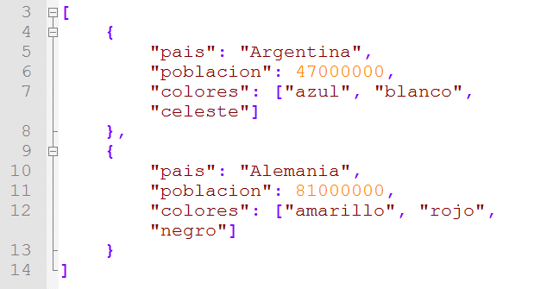
Ejemplo

Slide 6
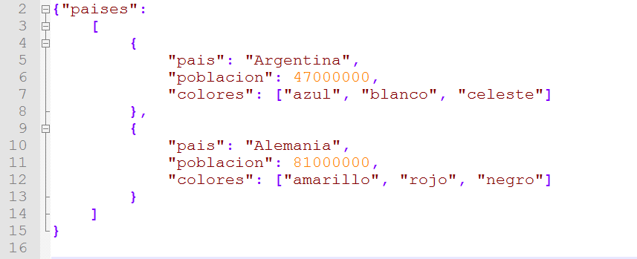

Slide 7
JSON Viewer
http://jsonviewer.stack.hu/

Slide 8
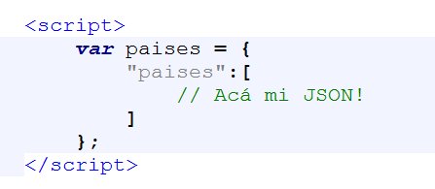
Crear desde JavaScript

Slide 9
Mostrar datos
Sin jQuery
Con jQuery

Slide 10
Sin jQuery
Pasando a objeto

Slide 11
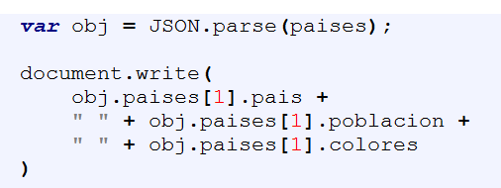
Sin jQuery

Slide 12
¡CUIDADO!
Tu súper JSON tiene que estar entre comillas simples… todo en una línea.

Slide 13
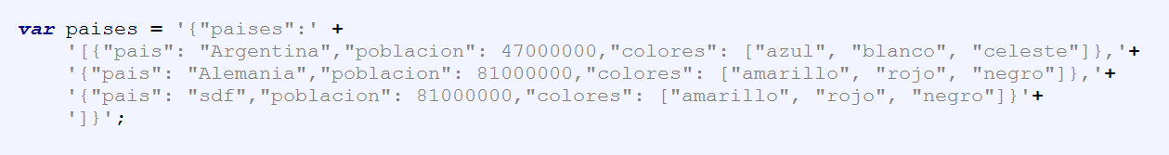
http://www.textfixer.com/html/compress-html-compression.php

Slide 14
Y además…
Tenes que recorrer esa cosa para mostrar todo

Slide 15
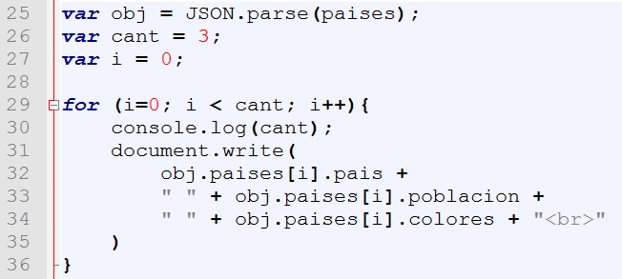
Recorrrrrrrreeeeer

Slide 17
¿Y jQuery?

Slide 18

¡El clima!

Slide 19
Open Weather Map
home.openweathermap.org/users/sign_up

Slide 20
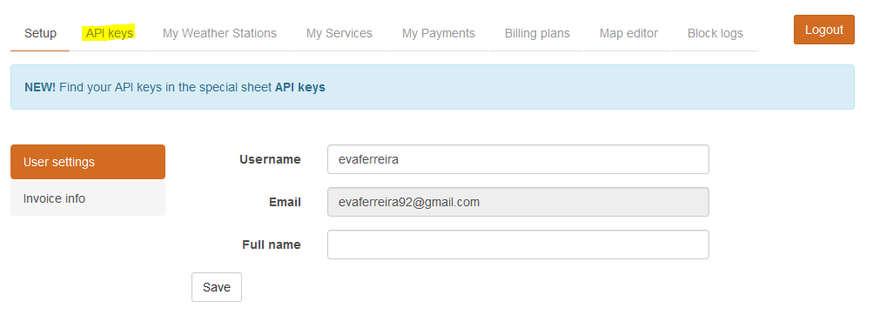
API Key

Slide 21
API Keys para ustedes, che
7d827c026647ed22703318d18e8b1fc7
b733c2d7e13dd2a6dee7190ac501f513
032b4dfcac105fe13679fed4f19b0d79
7440f68a0b39849c3660c1cca2af4cfa
8e61c6a548427fad78d83dc4f133667d
9aec358d5b8fc28ae5ef39da4246672f

Slide 22
Acceder
http://api.openweathermap.org/data/2.5/weather?q=London,uk&appid= TU API KEY!
Otro clima? http://openweathermap.org/api
Current: http://openweathermap.org/current
Forecast: http://openweathermap.org/forecast
http://openweathermap.org/help/city_list.txt (Cuidado con esto :/ )

Slide 23
286 grados?!

Slide 24
Kelvin (:
&units=metric

Slide 25
¿Cómo usarlo?
Ahora sí, con jQuery

Slide 26
Open Weather
Consigo jQuery
Llamo a mi super JSON en una variable
Uso AJAX
$.ajax({ dataType: "jsonp", url: weather, success: callback });

Slide 27
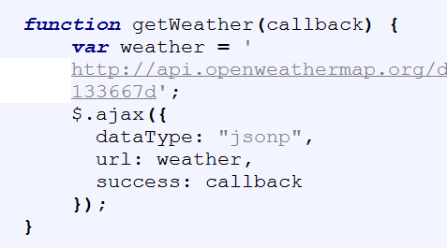
Open Weather

Slide 28
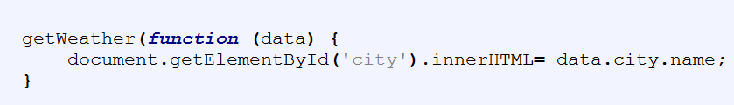
Usamos data <3

Slide 29
¿Y el resto?
Data para todos.

Slide 30

Todos los datos

Slide 31
Agregados
Integer
Math.floor()
Math.ceil()

Slide 32
Imágenes
http://openweathermap.org/img/w/ + icon + “.png”

Slide 33
